Slide 1
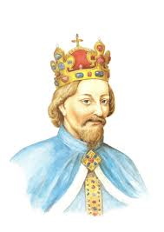
ČESKÝ STÁT V DOBĚ PŘEDHUSITSKÉ

Slide 2
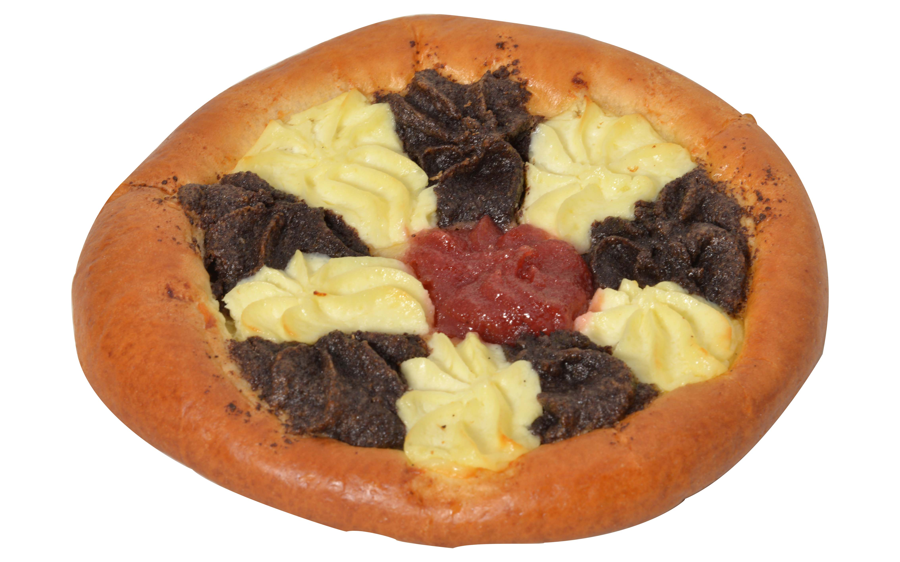
VÁCLAV IV.
nejstarší syn Karla IV. (již ve dvou letech korunován českým králem)
dál ale vládne Karel IV.
Václava učí vladařským povinnostem
korunovace – pláč – koláč ☺
díky otcově pomoci zvolen i králem Sv. říše římské → císařské hodnosti však nedosáhl
kronikáři nazýván jako LÍNÝ KRÁL → sesazen z trůnu SŘŘ (od 1411 římským králem Zikmund
PROBLÉMY SE ŠLECHTOU → po smrti Karla IV. znovu chtějí šlechtici moc a zasahovat do rozhodování → dvakrát zajat a vězněn (poprvé šlechtou, podruhé svým nevl. bratrem Zikmundem)
na rozdíl od otce si nedokázal se šlechtou Václav IV. poradit

Slide 3
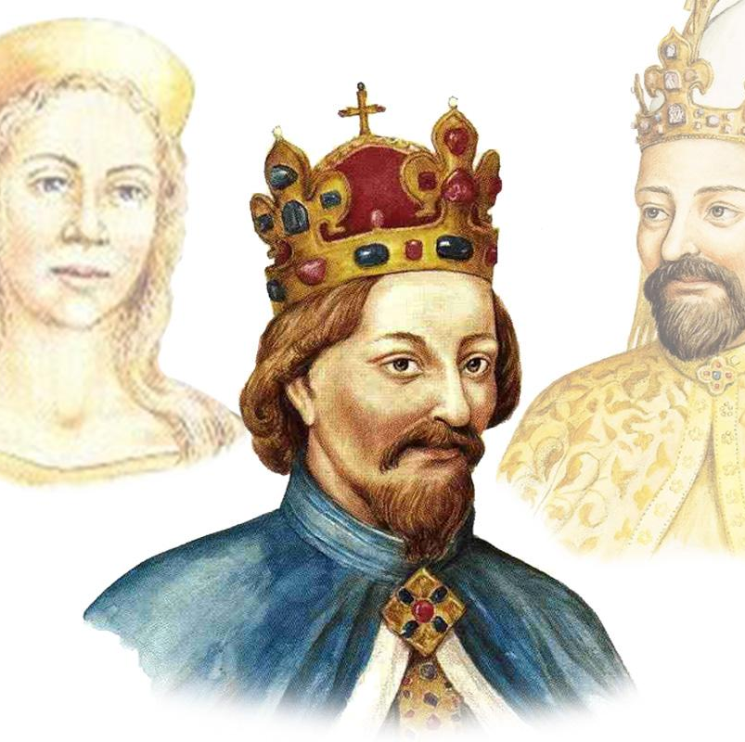
VÁCLAV IV.
celkově vzdělaný, bez pevné vůle
nerozhodný, prchlivý
miloval lov
podle některých výpovědí se v prostých šatech vydával do nočních ulic Prahy
odhalil nepoctivé kupce
aby se poveselil u dobrého vína
přítelkyně lazebnice Zuzana

Slide 4
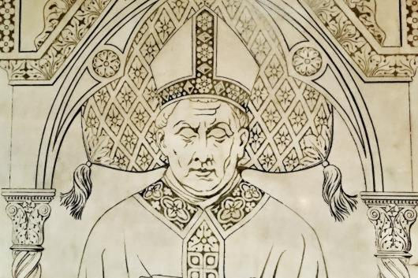
SPORY VÁCLAVA IV. S ARCIBISKUPEM
počátkem 14. století – rozštěpení církve:
dvě centra:
Řím Avignon (Francie)
oba dva papežové = dvě hlavy církve
tehdejší arcibiskup Jan z Jenštejnu – na straně Říma,
totéž předpokládal i od Václava IV. - ten ale zaujal NEUTRÁLNÍ POSTOJ

Slide 5
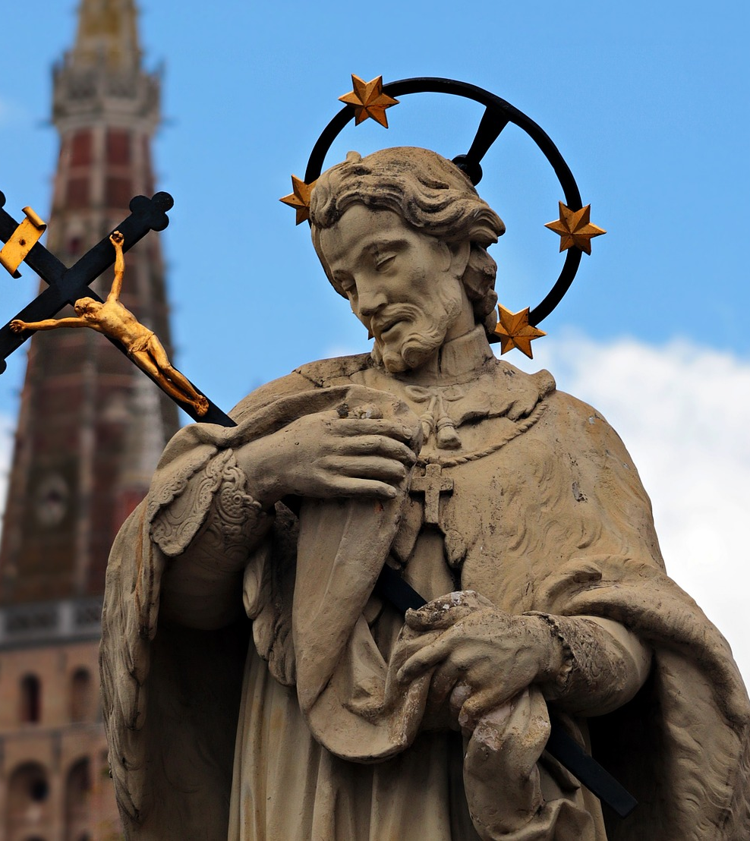
SPORY VÁCLAVA IV. S ARCIBISKUPEM
dále existence přítele a spolupracovníka kněze Jana z Pomuku (známý spíše jako Jan Nepomucký)
→ při jedné schůzce Václava + arcibiskupa Jana a dalších 4 významných círk. hodnostářů – byli tito 4 muži zajati a mučeni (král údajně mučení přítomen)
Jan Nepomucký toto mučení nepřežil → v noci tělo svrženo do Vltavy
později prohlášen za svatého

Slide 6
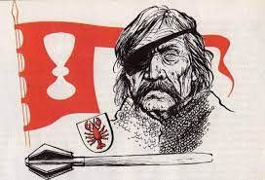
PROBLÉMY SPOLEČNOSTI A CÍRKVE
v Čechách za jeho vlády chaos, růst zločinnosti (lapkové – například i Jan Žižka)
klesá hodnota peněz, společenské rozpory, morová epidemie
snaha společnosti o nápravu – mnoho věřících a hl. představitelů církve nežilo vůbec podle jejích zásad (církev vlastní velký majetek, prodává odpustky, žije pouze ve vlastní prospěch)

Slide 7
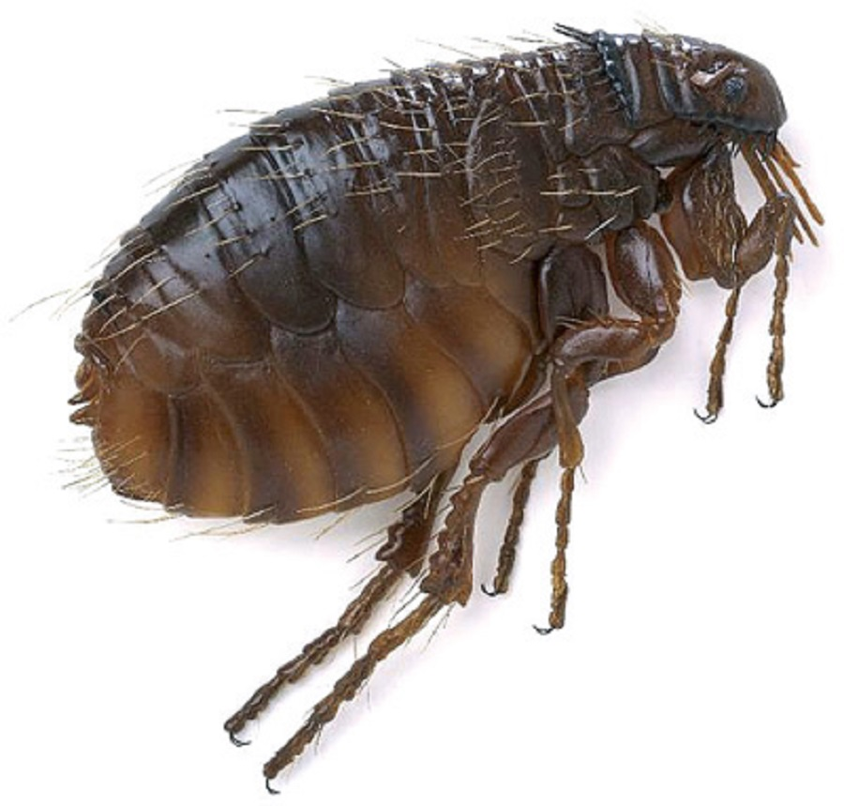
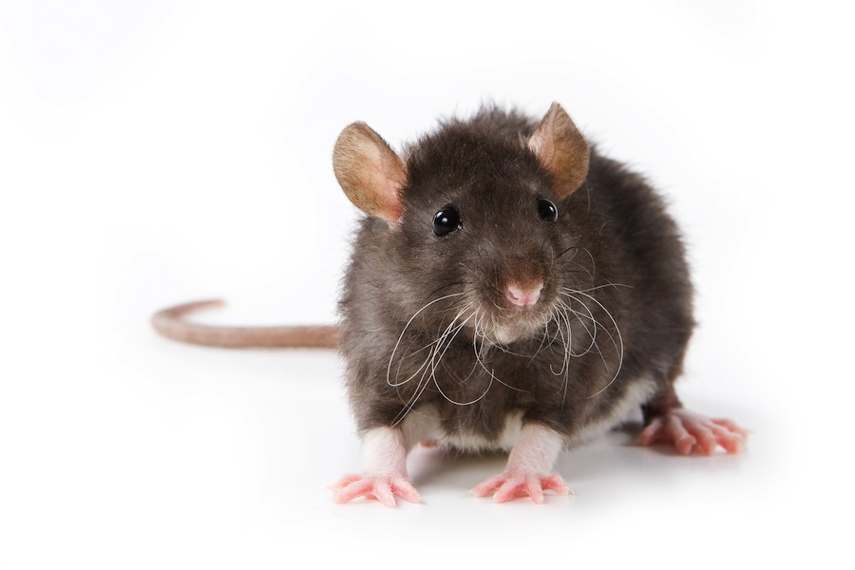
MOROVÁ NÁKAZA
rozvoj italských přístavních obchod. měst – obchod s asijskými oblastmi → nová nemoc – MOR (= černá smrt)
v průběhu nemoci - černé skvrny na těle
nositelkami byly blechy, které se sem dostaly společně se hlodavci (krysy)
nebyl znám lék → velké nebezpečí pro nemocné
od poloviny 14. století, rychlé rozšíření – špatná hygiena ve městech
u nás v zemích Koruny české ne ta silná, i tak někde vymřely celé vesnice
stavba morových sloupů

Slide 8
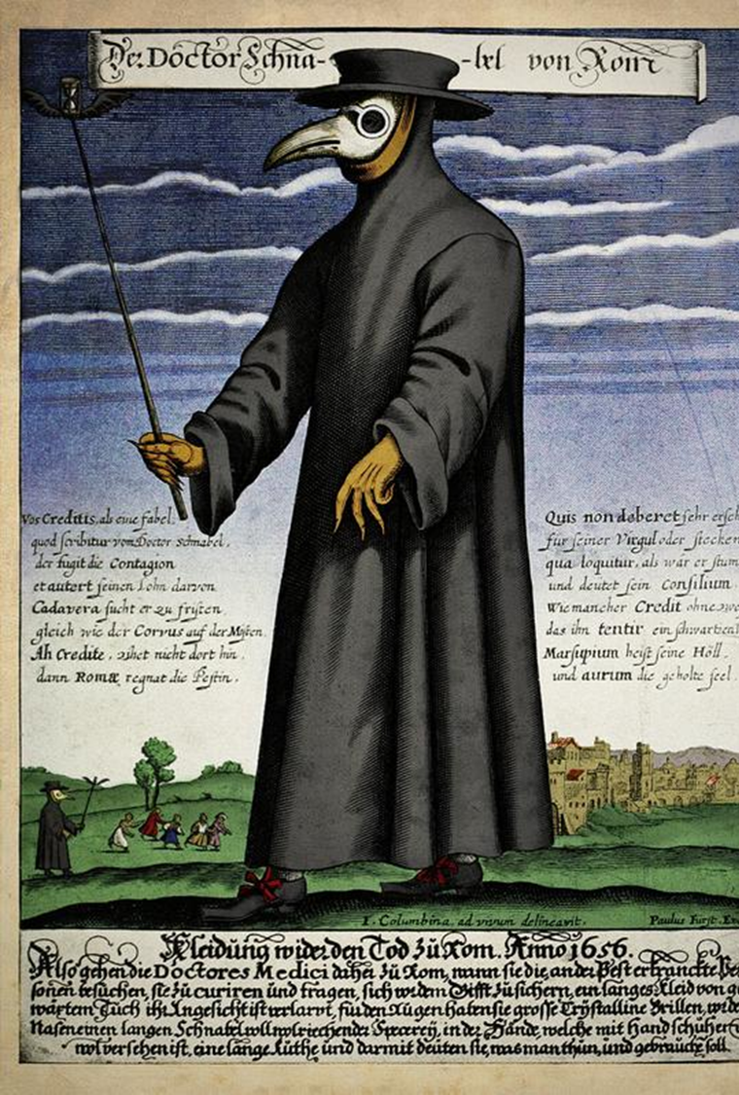
DŮSLEDKY MOROVÉ EPIDEMIE
vážné důsledky – společenské i hospodářské
pokles počtu obyvatel
úpadek zemědělství a řemesla
lidé v epidemii viděli BOŽÍ TREST – za hříchy – vinili církev → ta nedodržovala zásady a vzdalovala se své původní představě a poslání; jen hromadila majetek

Slide 9
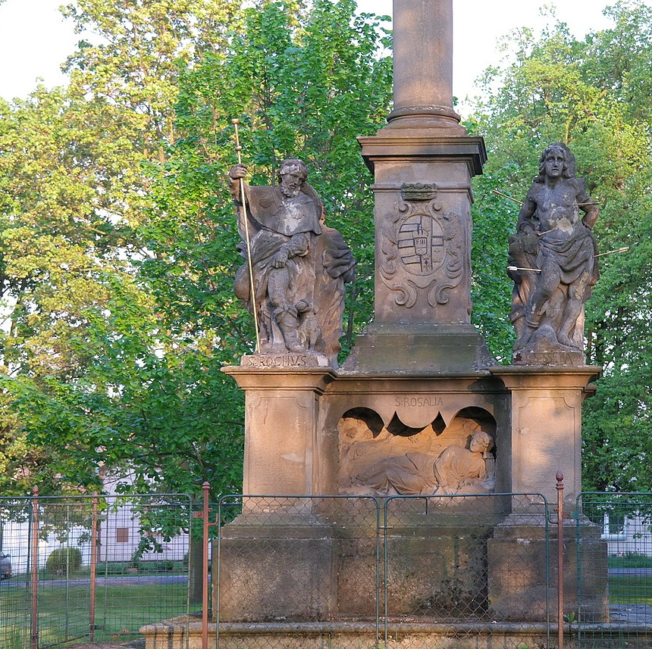
PL - ŘEŠENÍ
vonné byliny
Obříství
Chlumín
Kralupy nad Vltavou

Slide 10
VIDEOOO ☺
Václav IV. - ČT edu - Česká televize (ceskatelevize.cz)

